Slide 1
数据库系统与软件建模
（软件建模部分）

Slide 2
第1部分 软件建模与UML
1.1 基本概念
1.2 用例图
1.3 类图
1.4 顺序图（协作图）
1.5 状态图

Slide 3
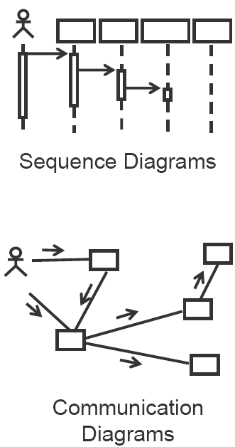
1.4.0 交互图
在标识出系统的类图之后，仅给出了实现用例的组成结构，还需要描述这些类的对象是如何交互来实现用例功能的。
即不但需要把用例图模型转化为类图模型，还要将它转化为交互图模型。
交互图表示类（对象）如何交互来实现系统行为,通常用来描述一个用例的行为，完成对系统的动态行为建模
1） 顺序图
描述对象按时间顺序的消息交换过程。
2） 协作图
描述对象间的组织协作关系。

Slide 4
1.4.0 交互图
是强调消息的时间次序的交互图。
它显示了一组对象和由这组对象发送和接收的消息。
顺序图
交互图
是强调收发消息的对象的结构组织的交互图。
它显示了一组对象、这组对象间的链以及这组收发的消息。
协作图
用来描述对象之间以及对象与参与者之间的动态协作关系以及协作过程中行为次序的图形文档。
通常用来描述一个用例的行为，显示该用例中所涉及的对象和这些对象之间的消息传递情况。

Slide 5
学习要点：
☞ ·定义顺序图
·为什么要建立顺序图
·了解顺序图的标记符组件
·理解如何使用消息进行通信
·学习顺序图使用的其他技术
·学习如何建模顺序图

Slide 6
1.4.1 顺序图基本概念
一、顺序图
顺序图用来建模以时间顺序安排的对象交互，并且把用例行为分配给类。它是用来显示参与者如何采用若干顺序步骤与系统对象交互的模型。
二、为什么要建模顺序图
建模顺序图有许多理由，顺序图与活动图具有类似的作用。其中重要的理由就是实现用例。
任何用例都可以使用顺序图进一步阐明和实现。

Slide 7
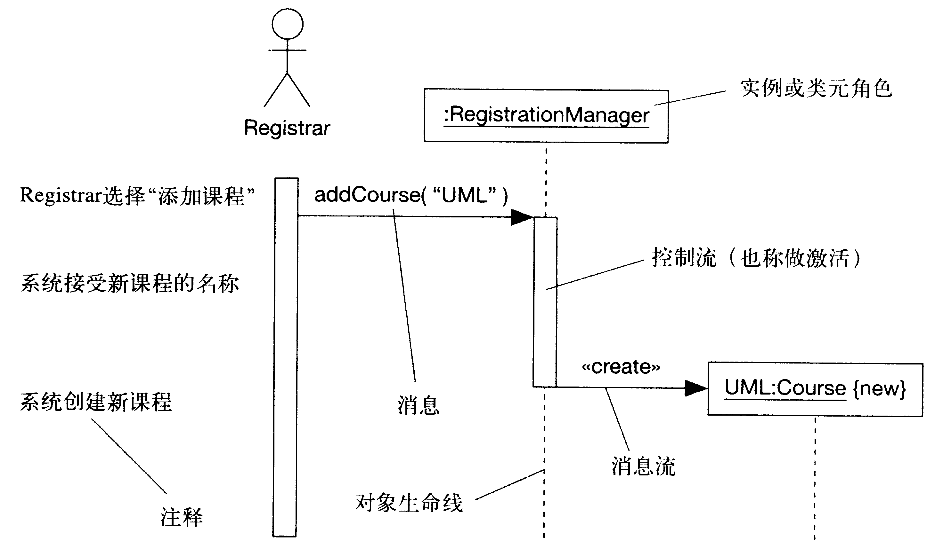
三、顺序图的标记符
顺序图包含了4个元素：
  对象（Object） - 生命线（Lifeline）
  激活（Activation） - 消息（Message）

Slide 8
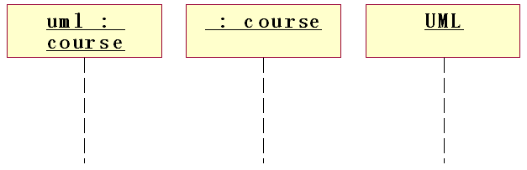
1．对象
顺序图中对象的符号和对象图中对象所用的符号一样
对象是类的实例，它使用包围名称的矩形框来标记，名称带下划线
对象置于顺序图的顶部意味着在交互开始的时候对象就已经存在了；如果对象的位置不在顶部，表示对象是在交互的过程中被创建的。
对象的命名方式有三种：
  包括对象名和类名
  类名（匿名对象）
  对象名（不关心类）

Slide 9
2．生命线（Lifeline）
  生命线是一条垂直的虚线，表示顺序图中的对象在一段时间内的存在。每个对象的底部中心的位置都带有生命线。
  生命线是一个时间线，从顺序图的顶部一直延伸到底部，所用的时间取决于交互持续的时间。
  对象与生命线结合在一起称为对象的生命线，对象的生命线包含矩形的对象图标以及图标下面的生命线。

Slide 10
3．激活（Activation）
对象生命线上的窄矩形条被称为激活，激活表示该对象正在执行某个操作，图符如图所示。
激活条的长短表示执行操作的时间。
一个被激活的对象要么执行自己的代码，要么等待另一个对象的返回结果。
激活在顺序图中不能够单独存在必须与生命线连在一起使用，当一条消息被传递给对象的时候，该消息将触发该对象的某个行为，此时该对象就被激活了。
通常情况下，表示激活的矩形的顶点是消息和生命线交汇的地方，表示对象从此时起开始获得控制权，而矩形的底部则表示该次交互已经结束，或对象已经将控制权交出。

Slide 11
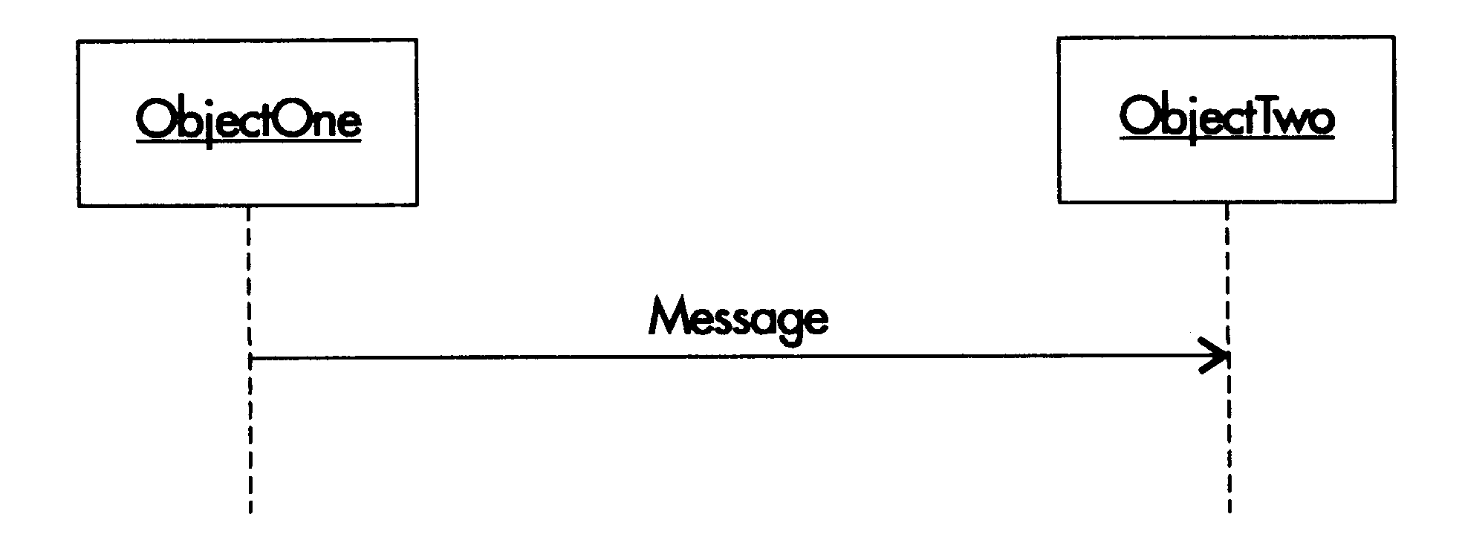
4．消息
消息用来说明顺序图中不同活动对象之间的通信
是两个对象之间的单路通信，从发送方到接收方的控制流
消息可以用于在对象间传递参数。
消息可以是信号，也可以是调用。
消息从活动对象生命线到接收对象生命线的箭头表示。箭头上面标记要发送的消息，如下图所示。

Slide 12
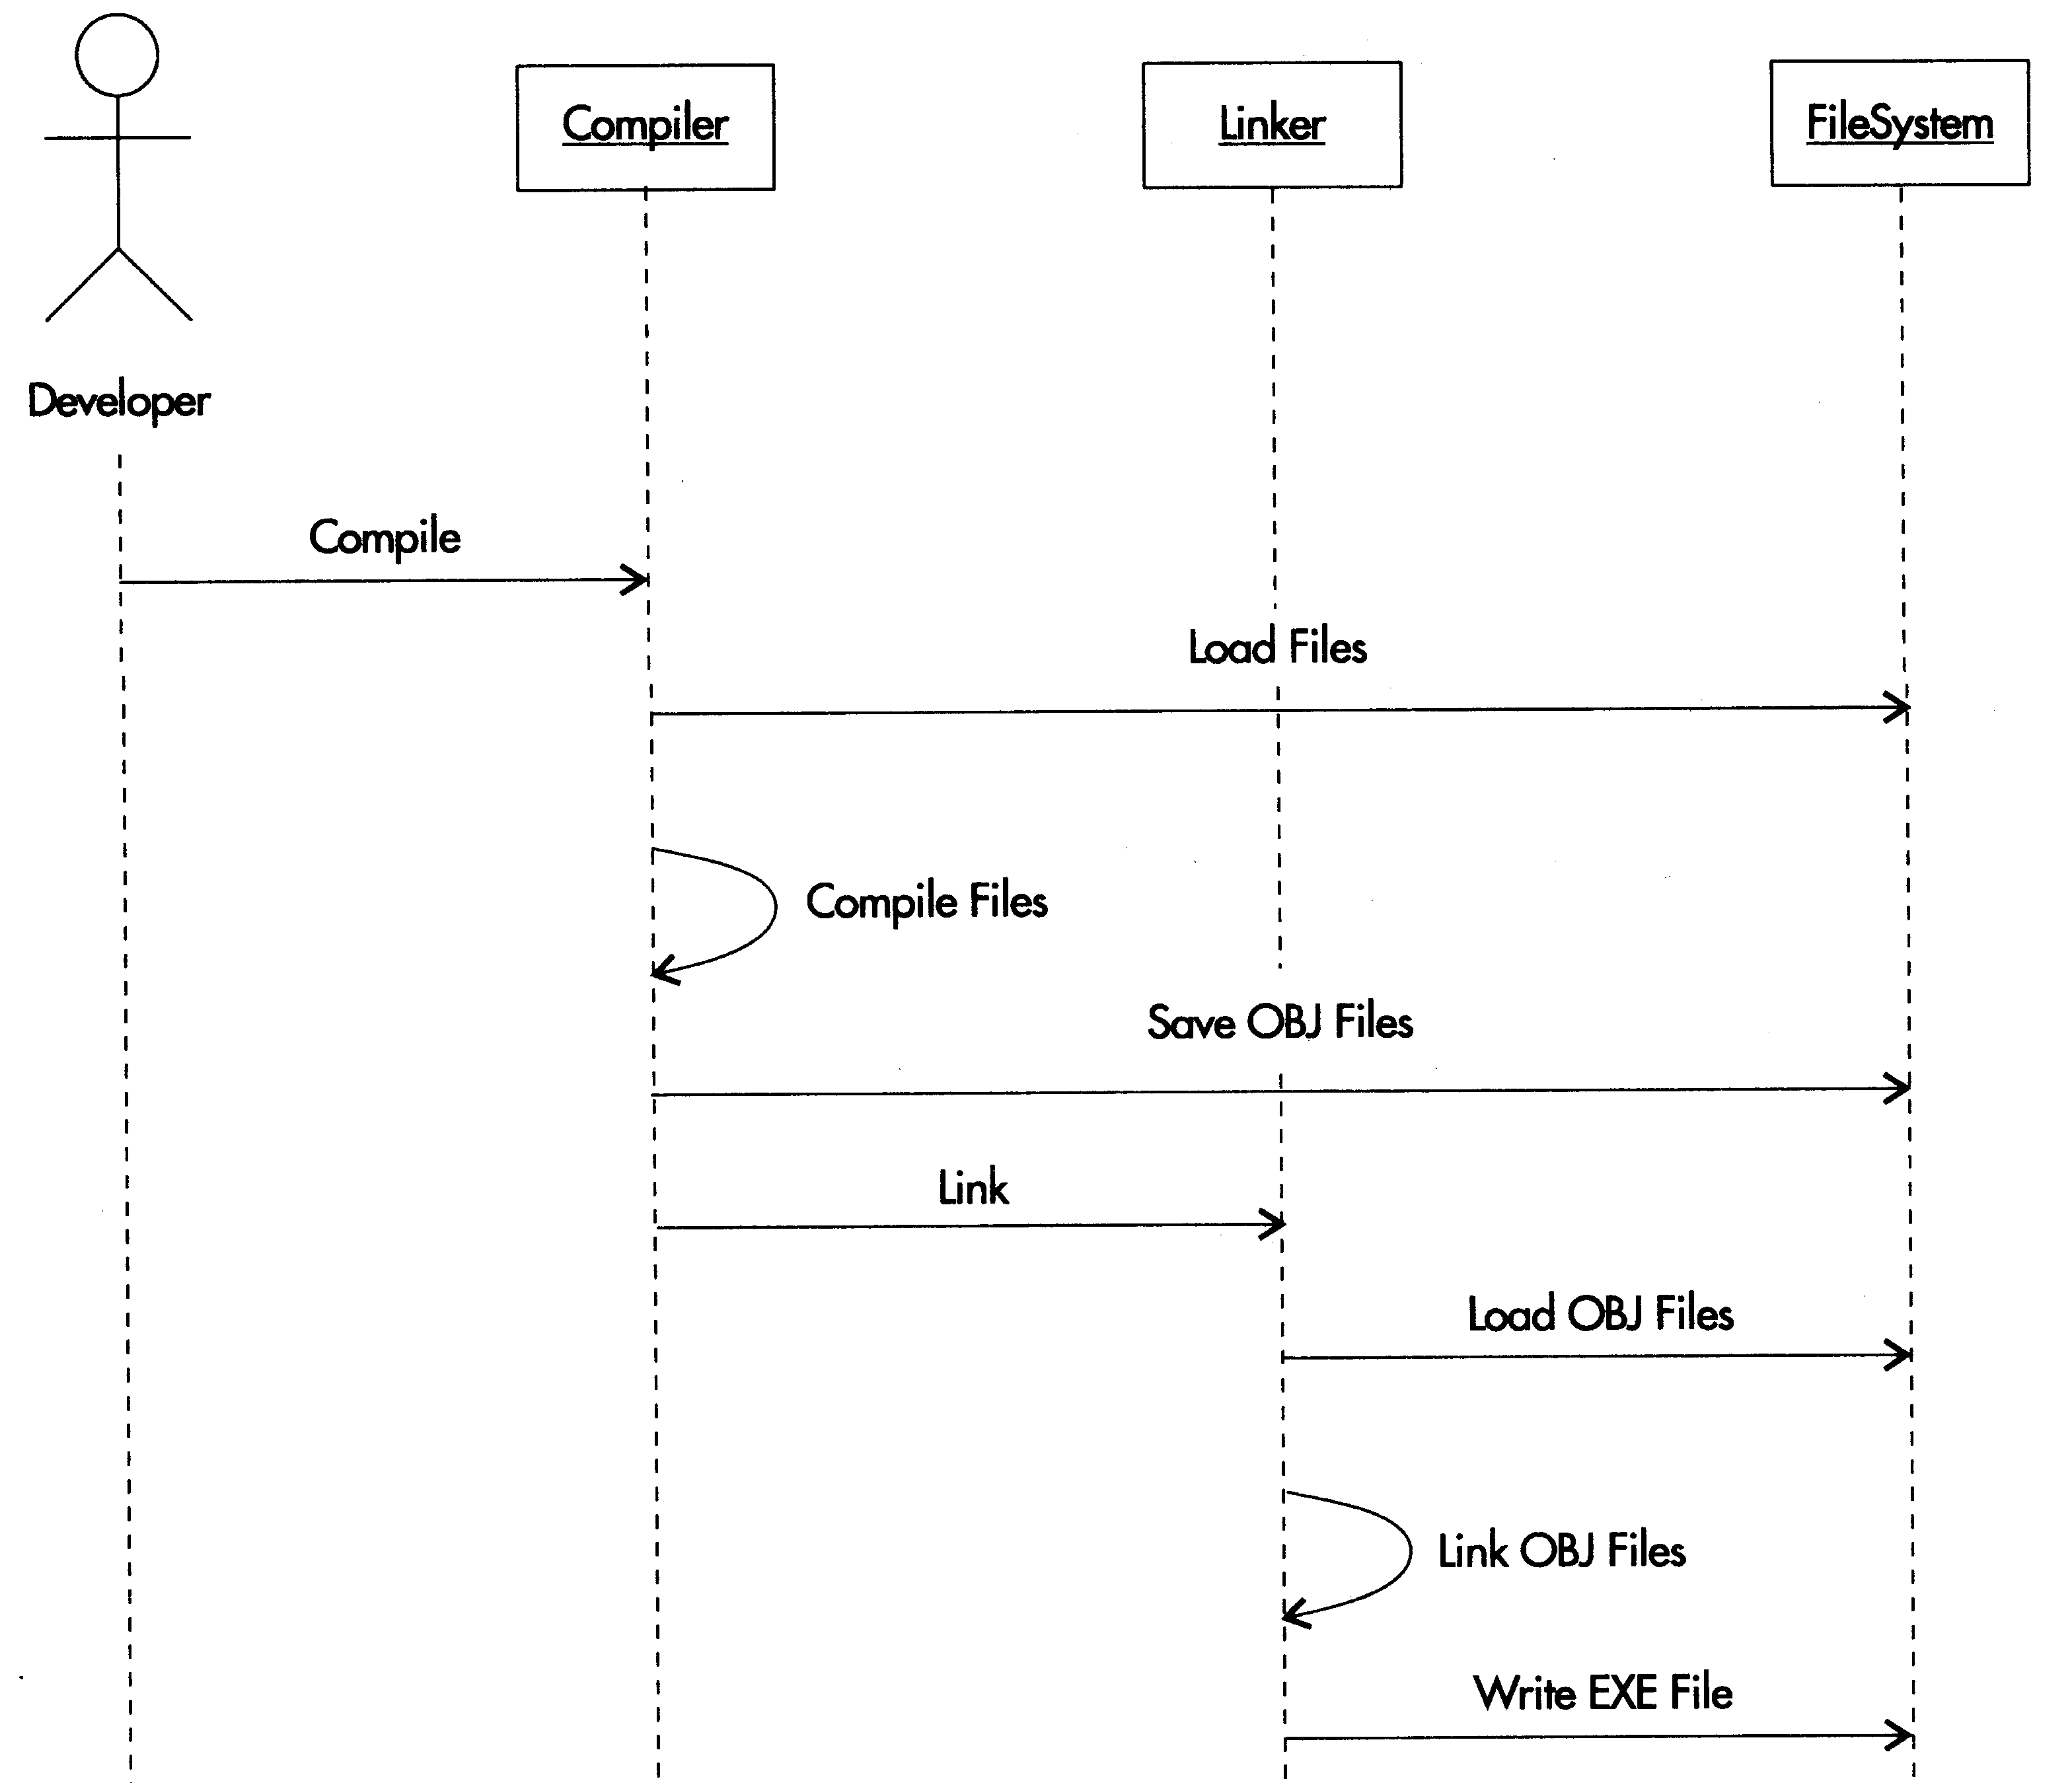
例：编译系统的顺序图

Slide 13
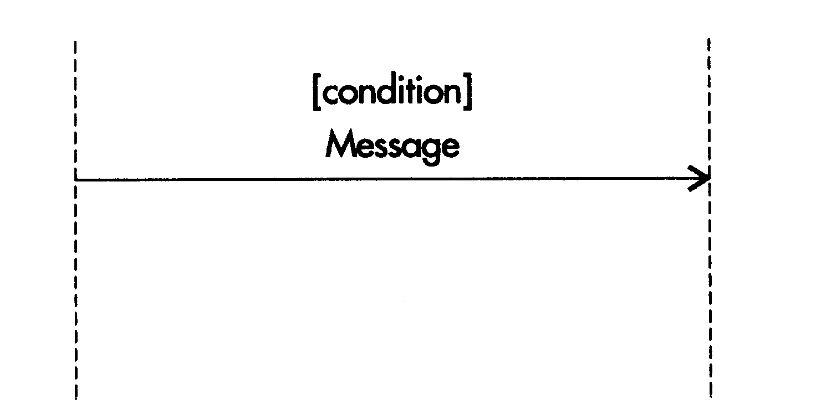
1.4.2 顺序图的消息
消息是顺序图活动对象之间通信的惟一方式。UML中的消息使用了一些简洁的标记符。
消息可以包含条件以便限制它们只在满足条件时才能发送。条件显示在消息名称上面的方括号中，如下图所示。

Slide 14
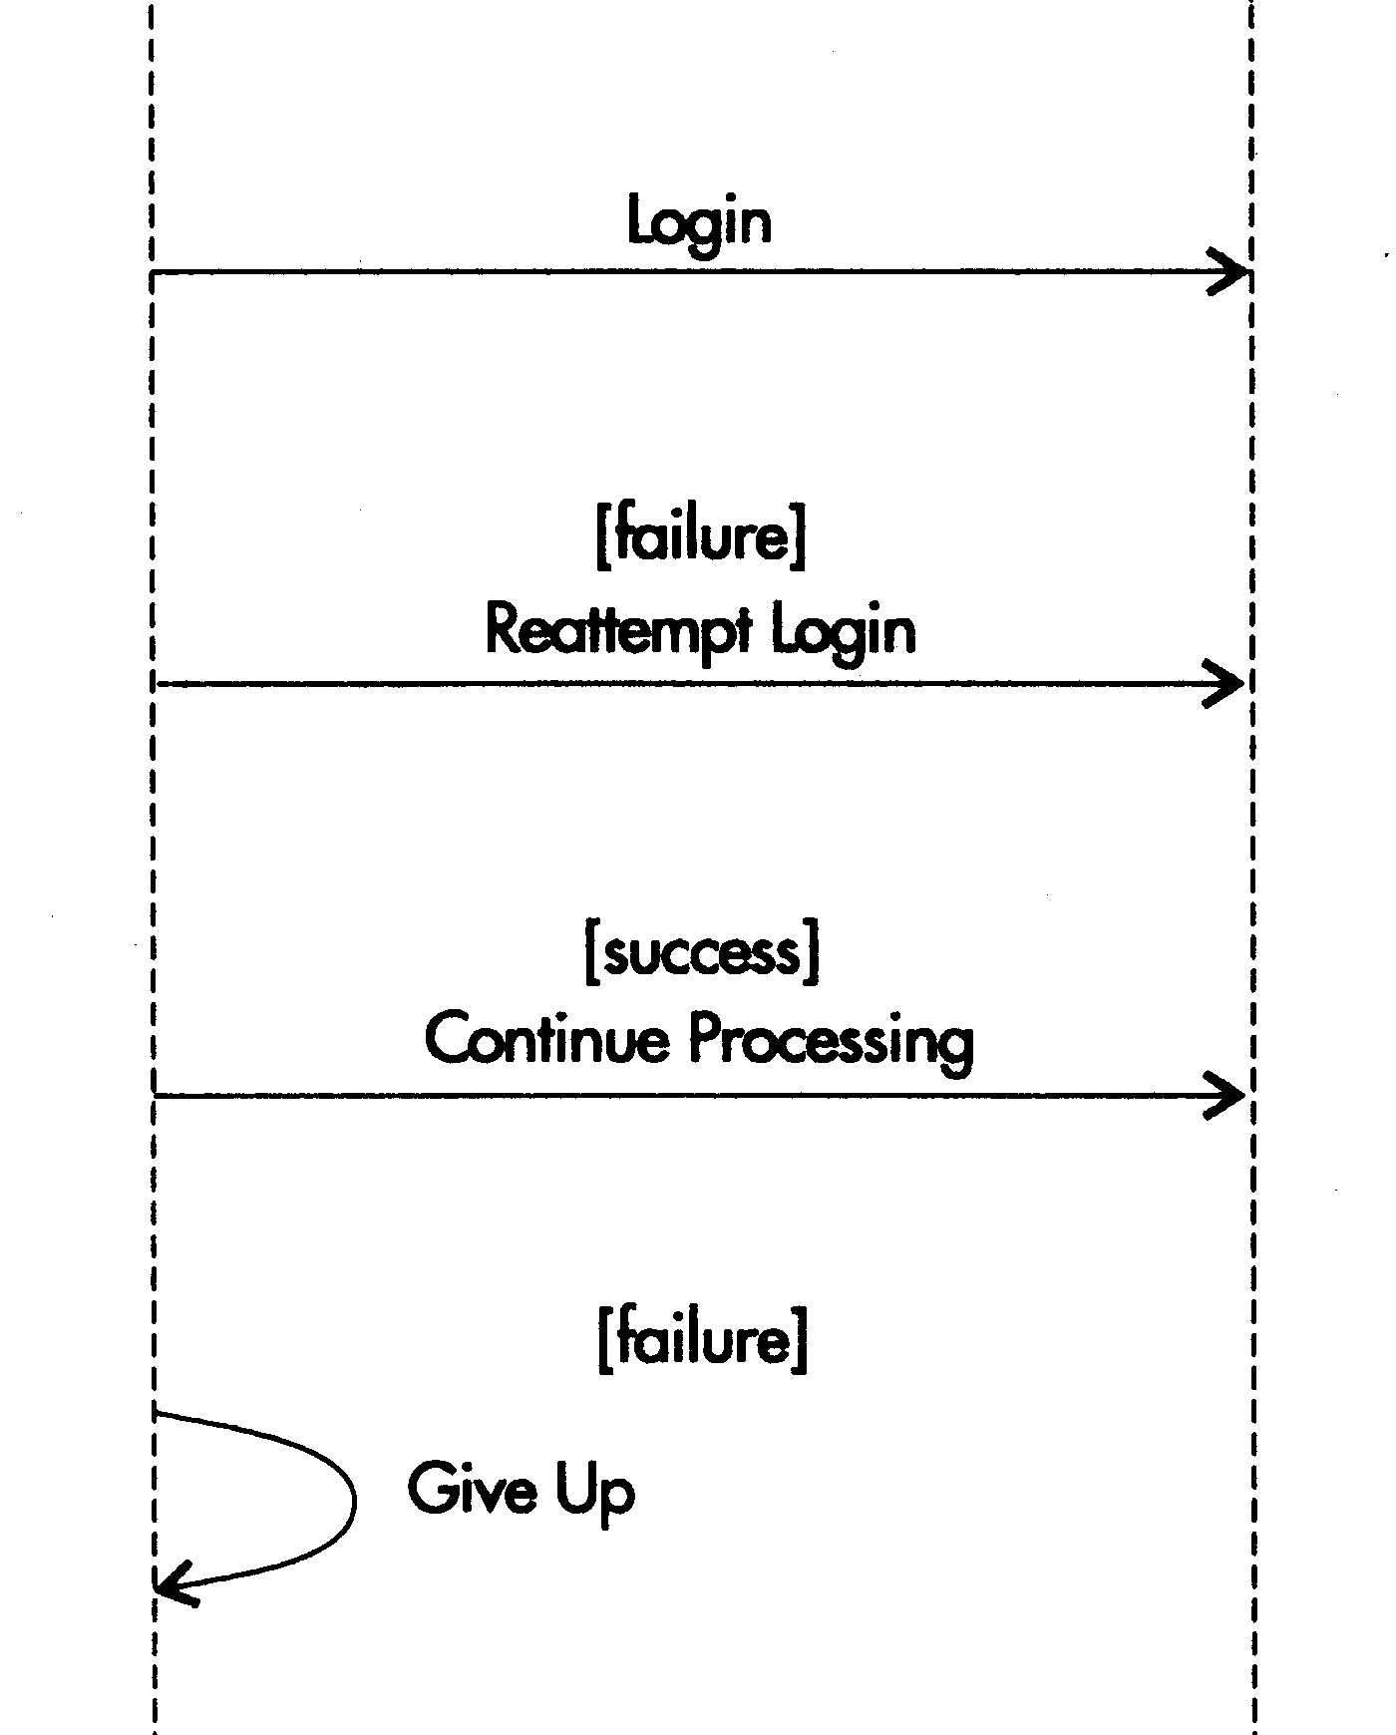
下面示例演示了如何建模一个顺序图来显示登录尝试。如果登录失败，会在放弃登录之前重试一次，如下图所示。

Slide 15
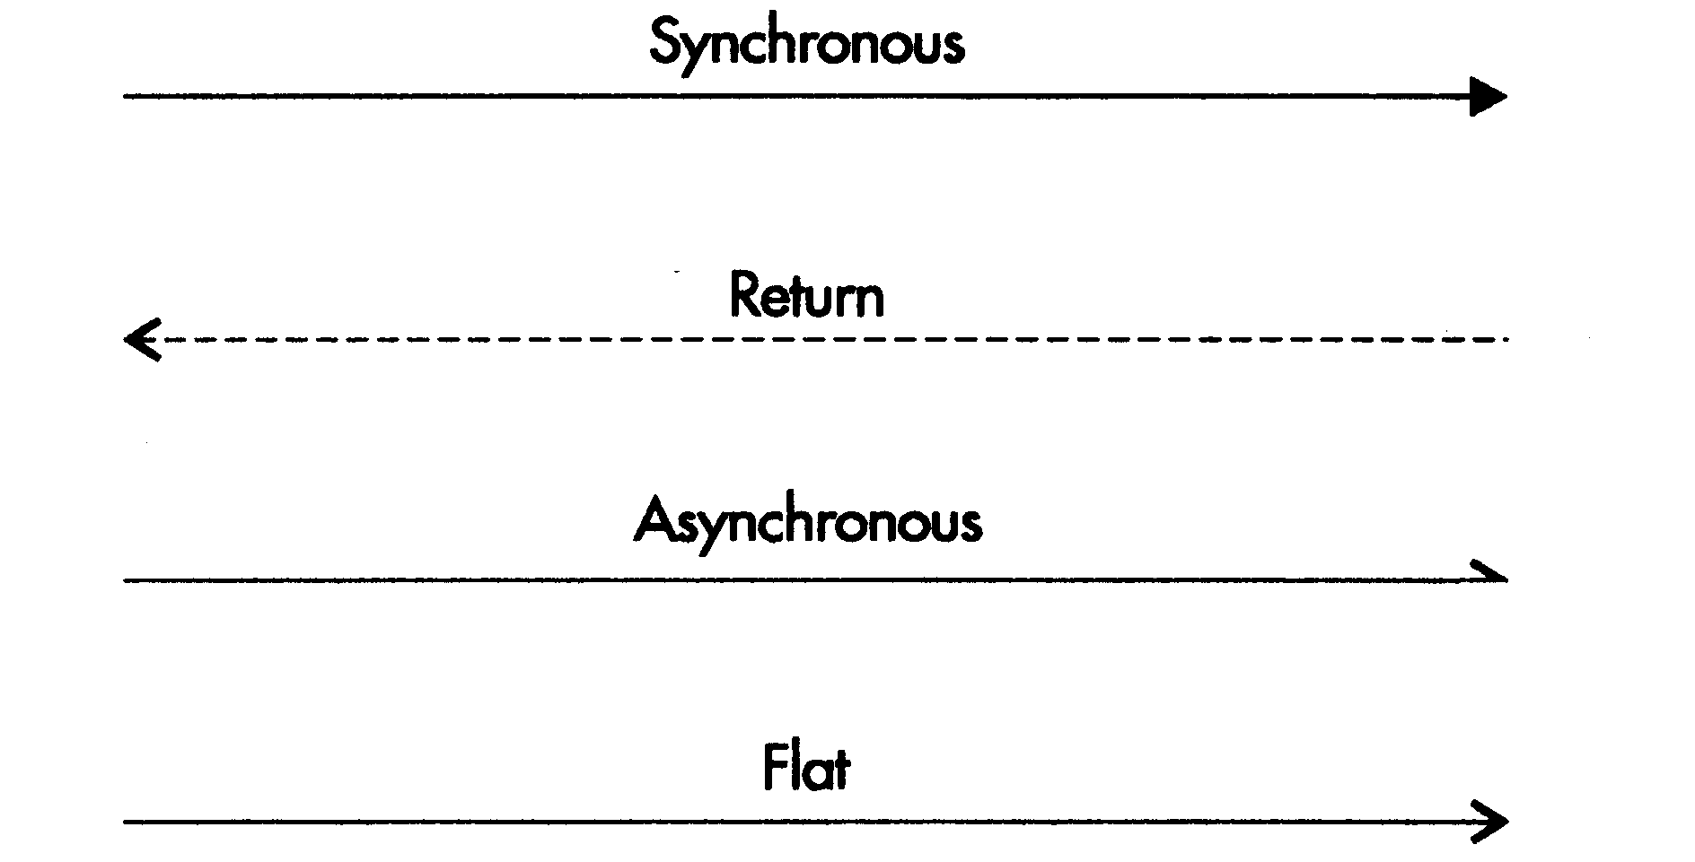
在UML中，总共有4种类型的消息，如下图所示。
到目前为止只看到了一种消息，即简单消息（flat message）。

Slide 16
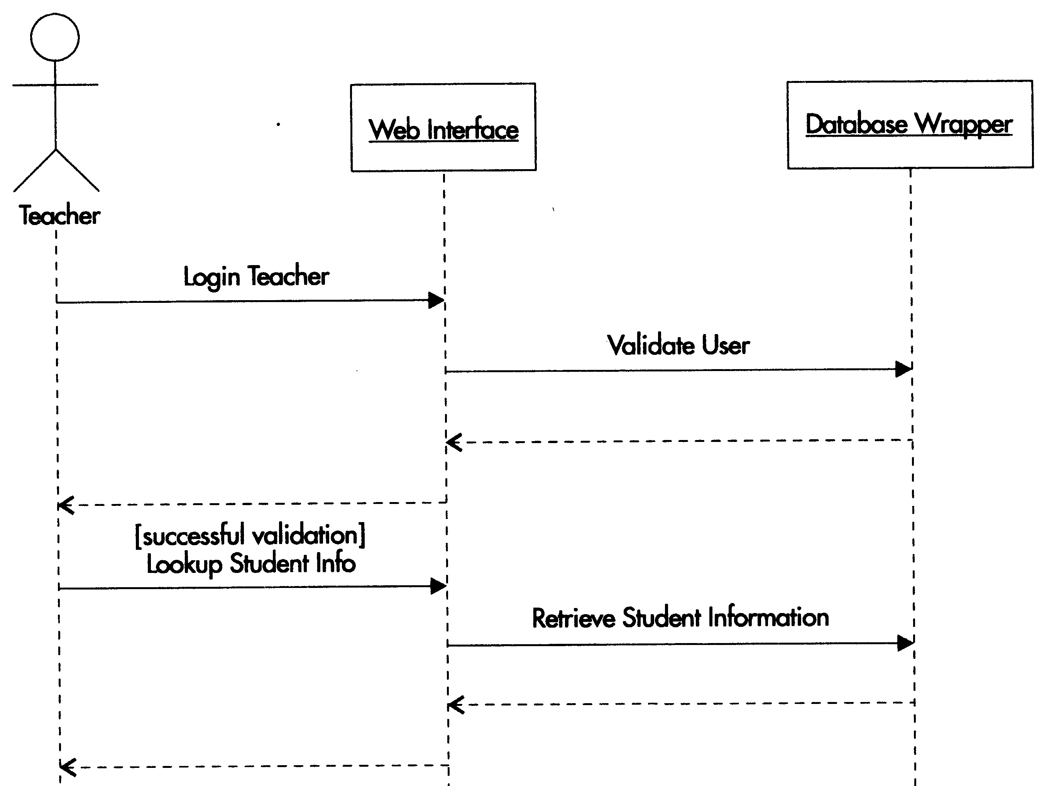
1. 同步消 息
同步消息（synchronous message）代表一个操作调用的控制流。同步消息的发送者把控制传递给消息的接收者，然后暂停活动，等待消息接收者的应答，收到应答后才继续自己的操作。

Slide 17
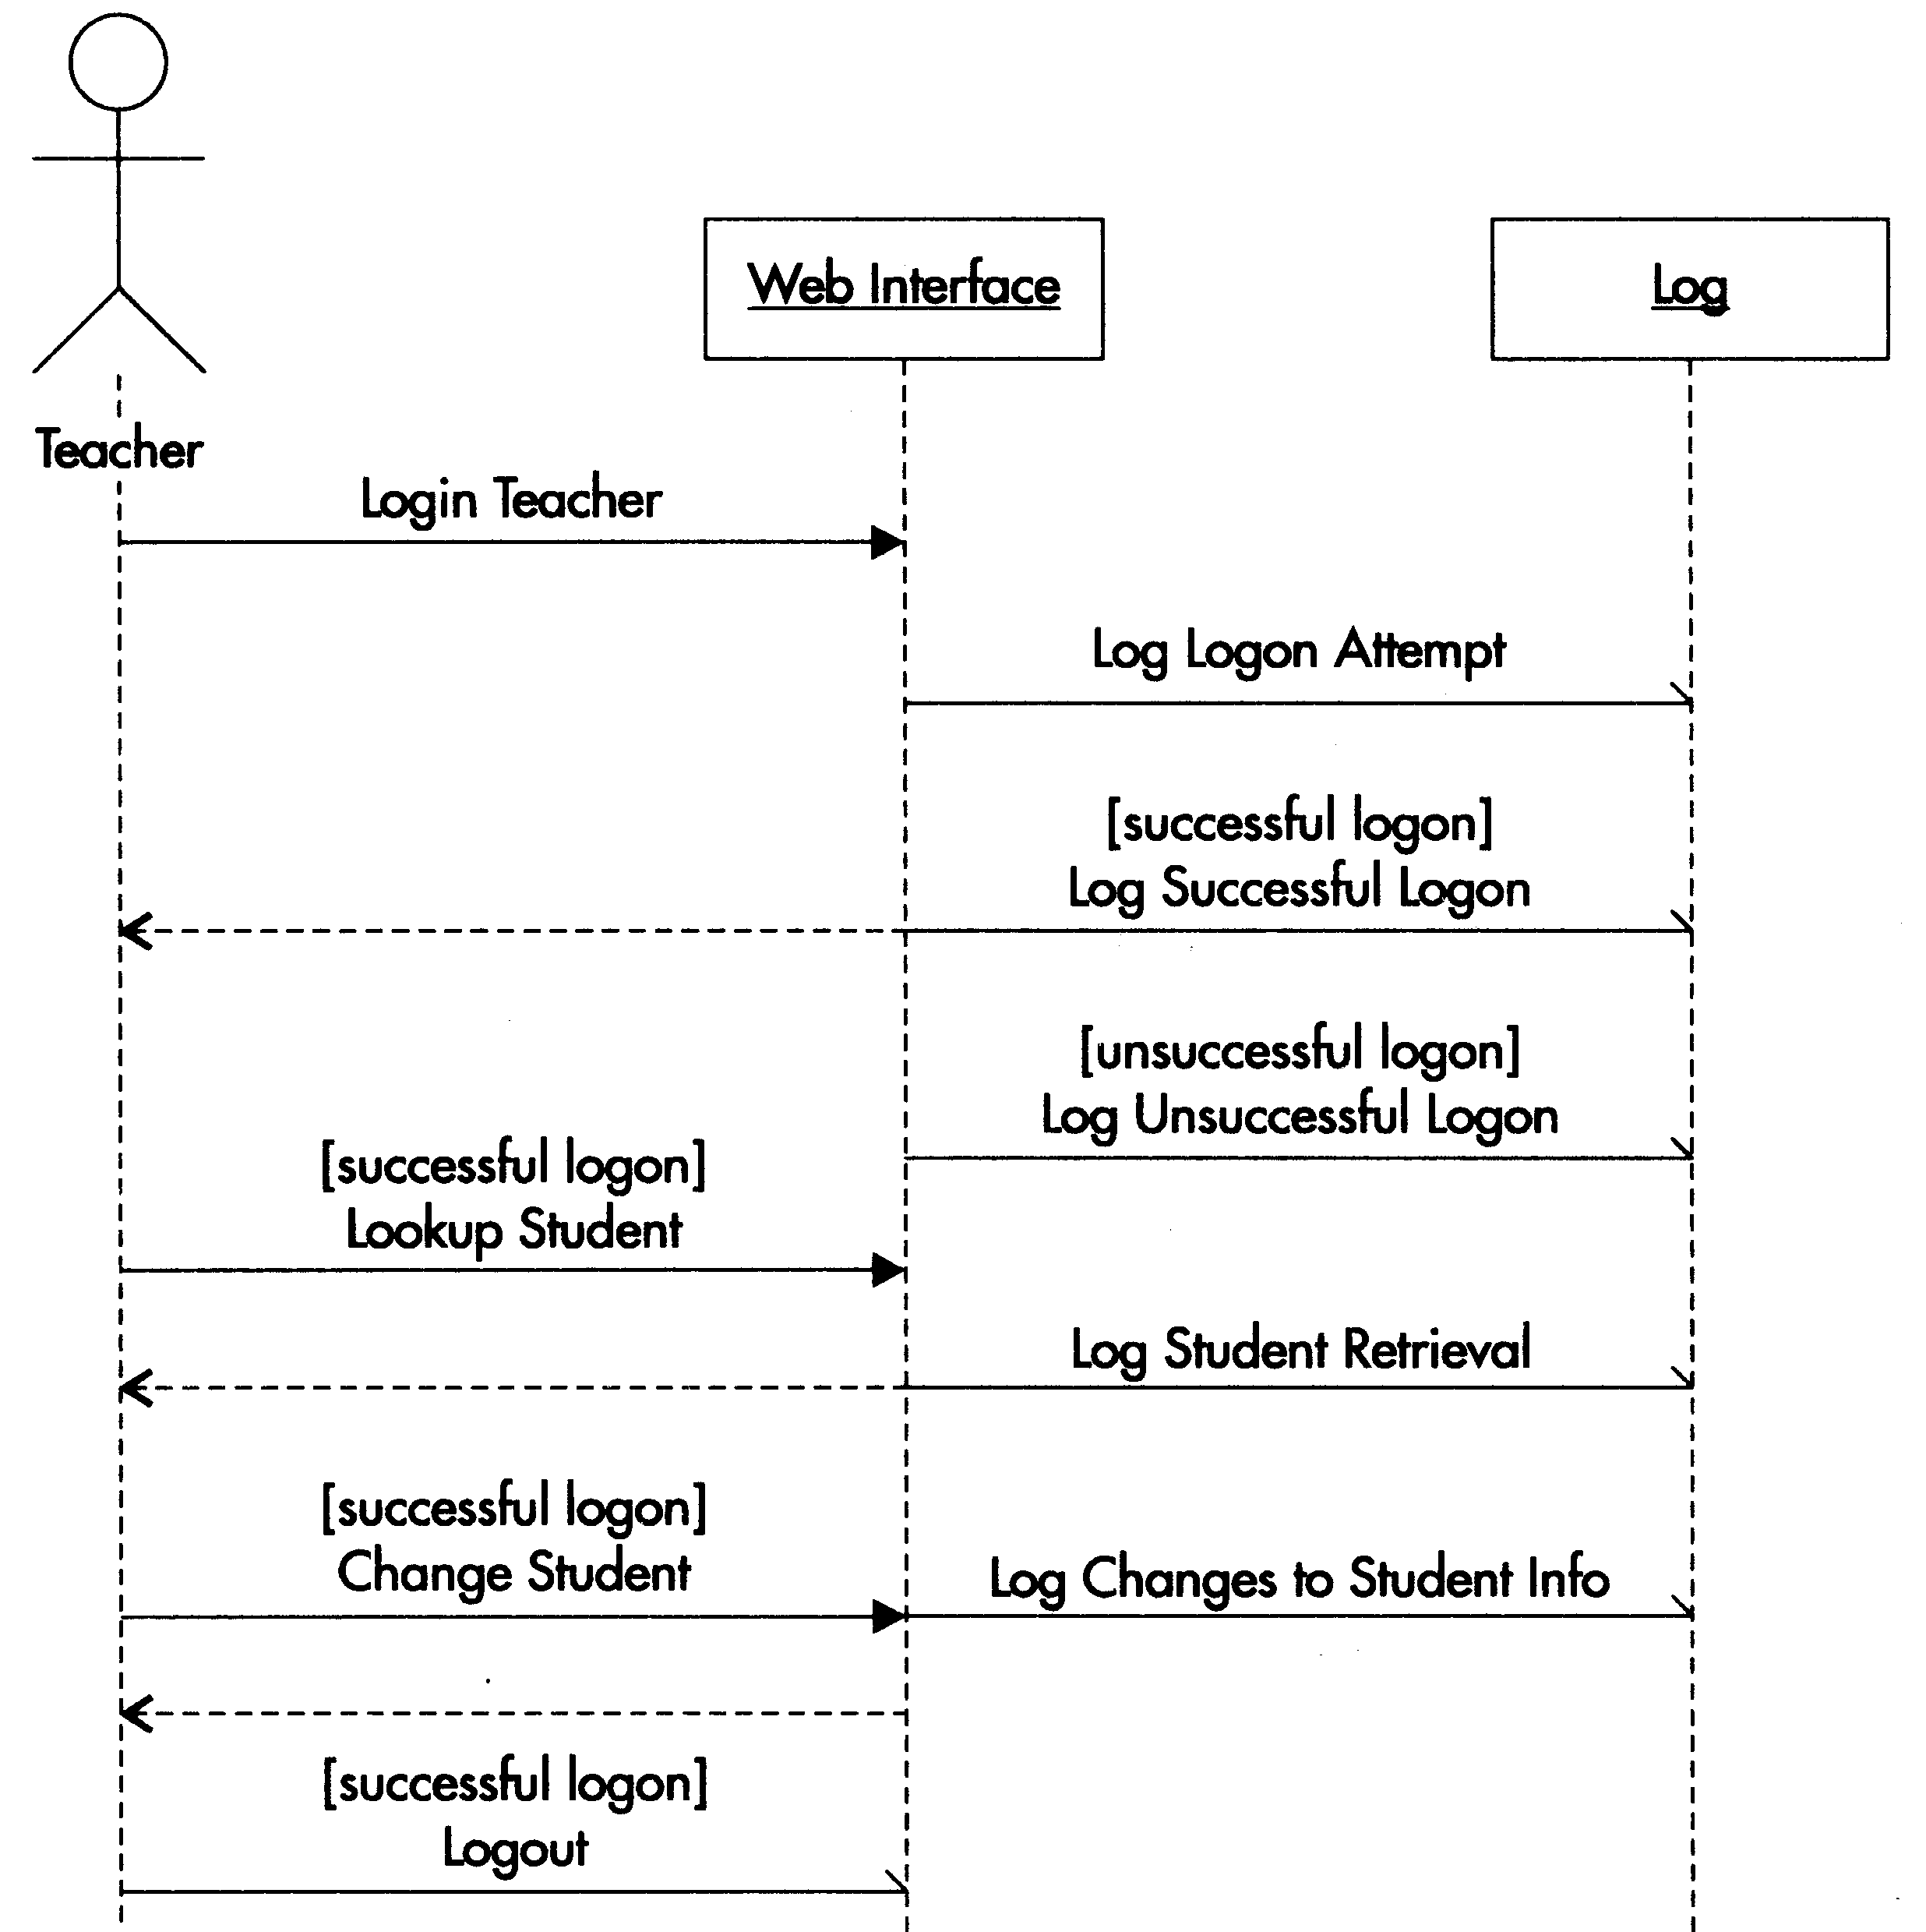
2．异步消息
异步消息（Asynchronous message）用于控制流在完成前不需要中断的情况。消息的发送者把控制传递给消息的接收者,然后继续自己的活动，不需等待接收者返回信息或控制。下面示例演示了如何在登录文件的情况下使用异步消息。

Slide 18
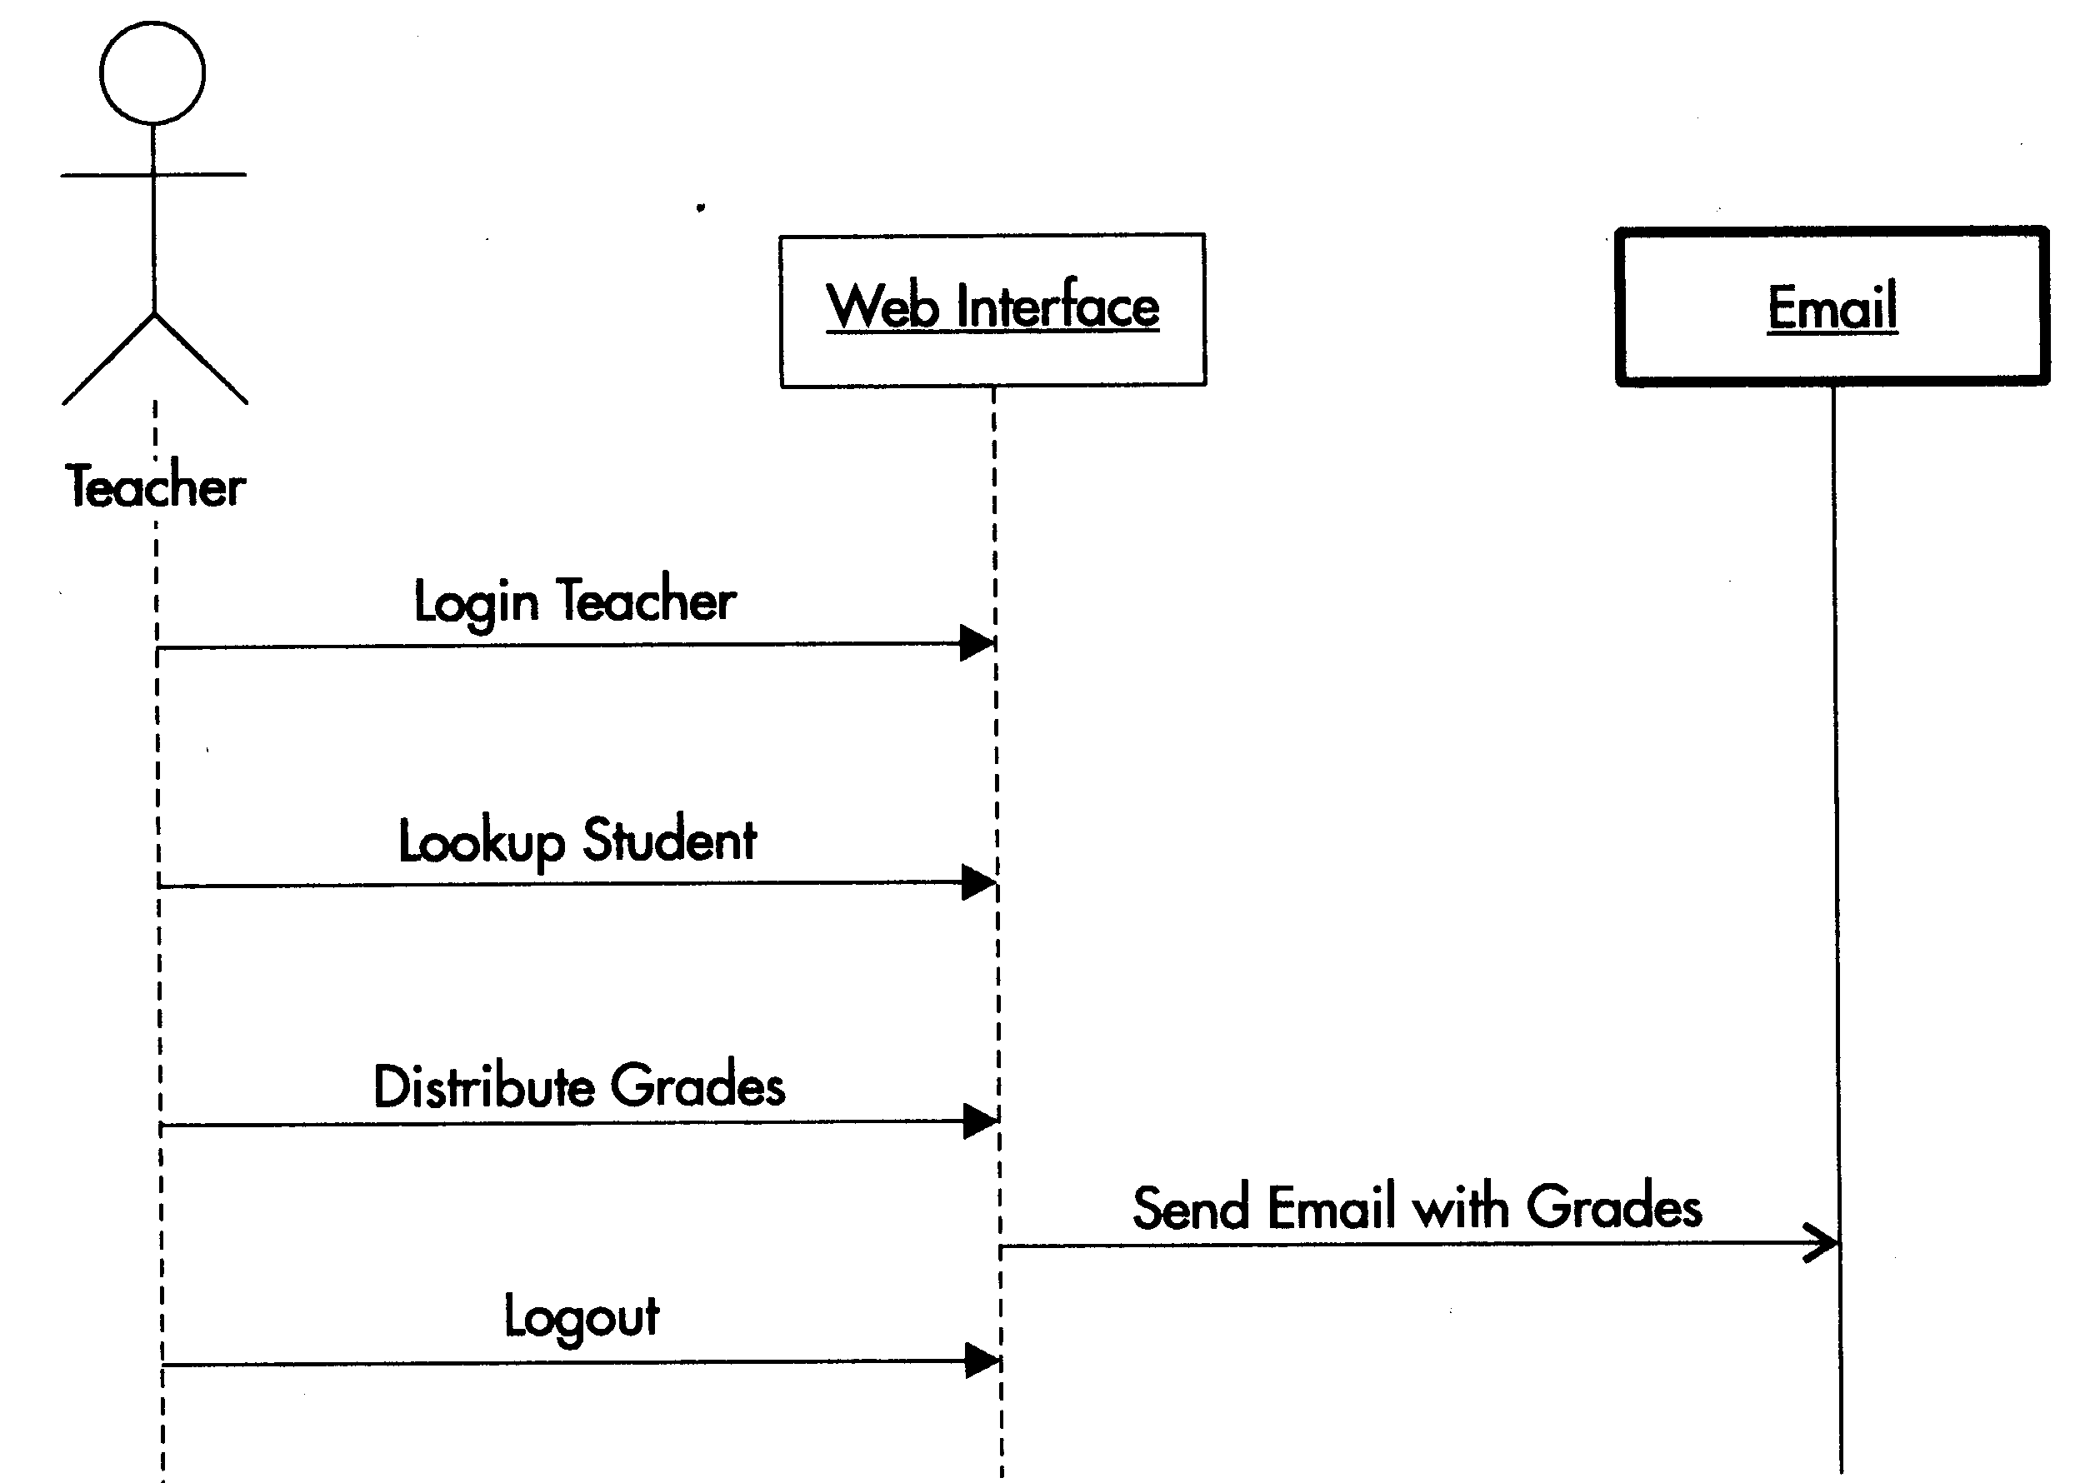
3． 简单消息
如果所有的消息都是同步或者异步消息，那么为什么还要简单消息呢？因为有时候我们不关心消息是同步还是异步，此外在高层分析中，有时候没有必要指定一个消息是同步的还是异步的。如下面的示例所示。

Slide 19
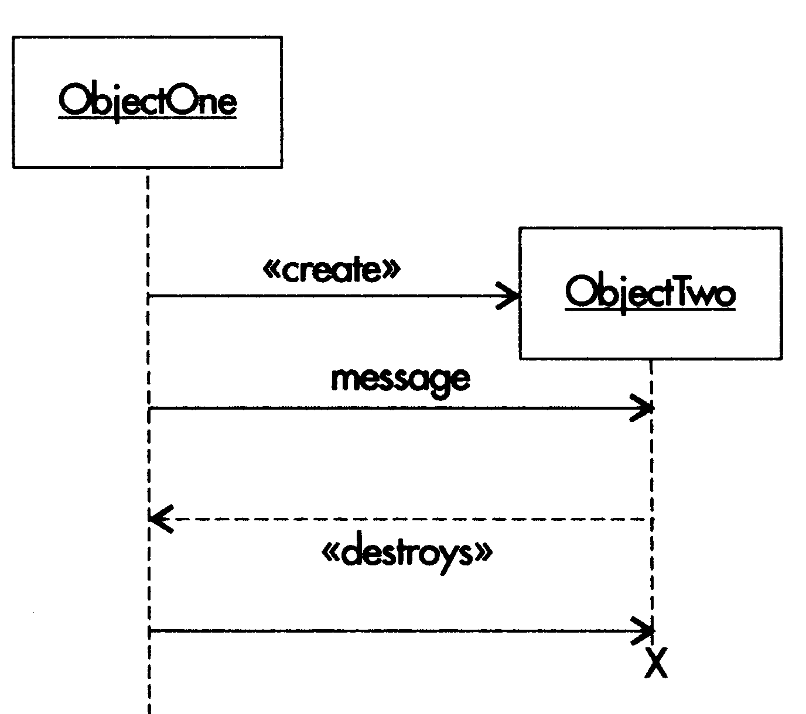
1.4.3 顺序图的其他技术
1．创建对象
  如果对象位于顺序图顶部，说明在交互开始之前该对象已存在
  如果对象是在交互的过程中创建的，它应当位于图的中间部分
  对象在创建消息发生之后才能存在，对象的生命线也是在创建消息之后才存在的。
  如果要撤销一个对象，在其生命线终止点放置一个“X”符号，该点通常是对删除或取消消息的回应。

Slide 20
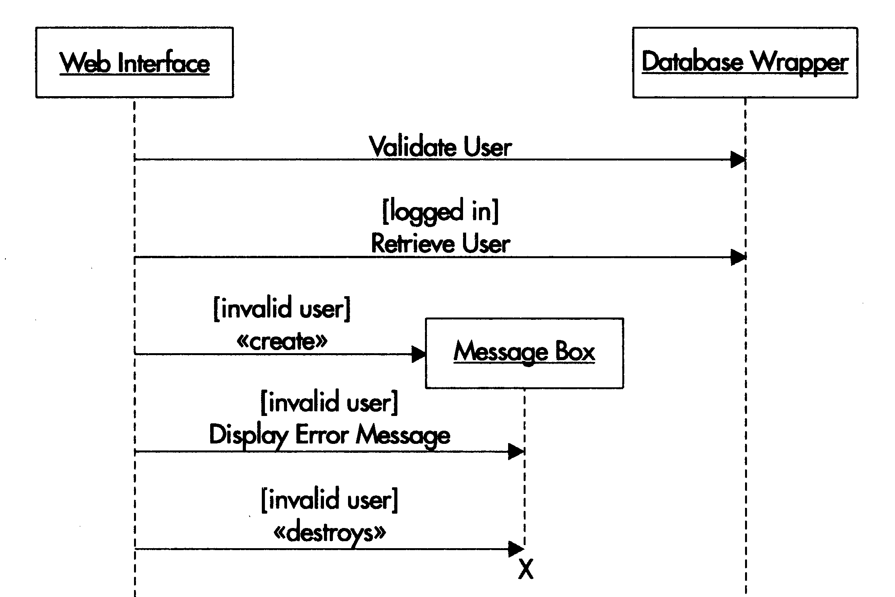
对象创建与消除示例

Slide 21
2．分支和从属流
两种方式可修改顺序图的控制流：使用分支和使用从属流控制流的改变是由于不同的条件导致控制流走向不同的道路。
分支允许控制流走向不同的对象，如下图所示。
计算机
打印服务器
打印机
打印队列
打印文件
[打印机忙]
[打印机空闲]
条件[打印机忙]和[打印机空闲]是两个互斥的条件，打印服务器根据条件来确定消息发给对象“打印机”还是对象“打印队列”。两个消息都是从同一点出发的，这表示两个分支在同一时间点上只能执行一个分支。

Slide 22
从属流与条件分支不同，从属流允许某一个对象根据不同的条件改变执行不同的操作，即可以创建对象的另一个生命线分支。
打印服务器
打印队列
添加打印任务
删除打印任务
如图中所示，打印服务器会根据需要从打印队列中删除打印任务或根据需要向打印队列中添加打印任务。

Slide 23
练习：阅读一个顺序图
阅读下图所示的顺序图，该图说明了开发者编译应用程序的步骤。在阅读顺序图时，请指出我们到目前为止已经学习过的标记符组件。
练习步骤
1）指出顺序图中的参与者和对象。
2）指出出错处理发生的位置。
3）按照控制流的顺序指出各个消息。

Slide 24
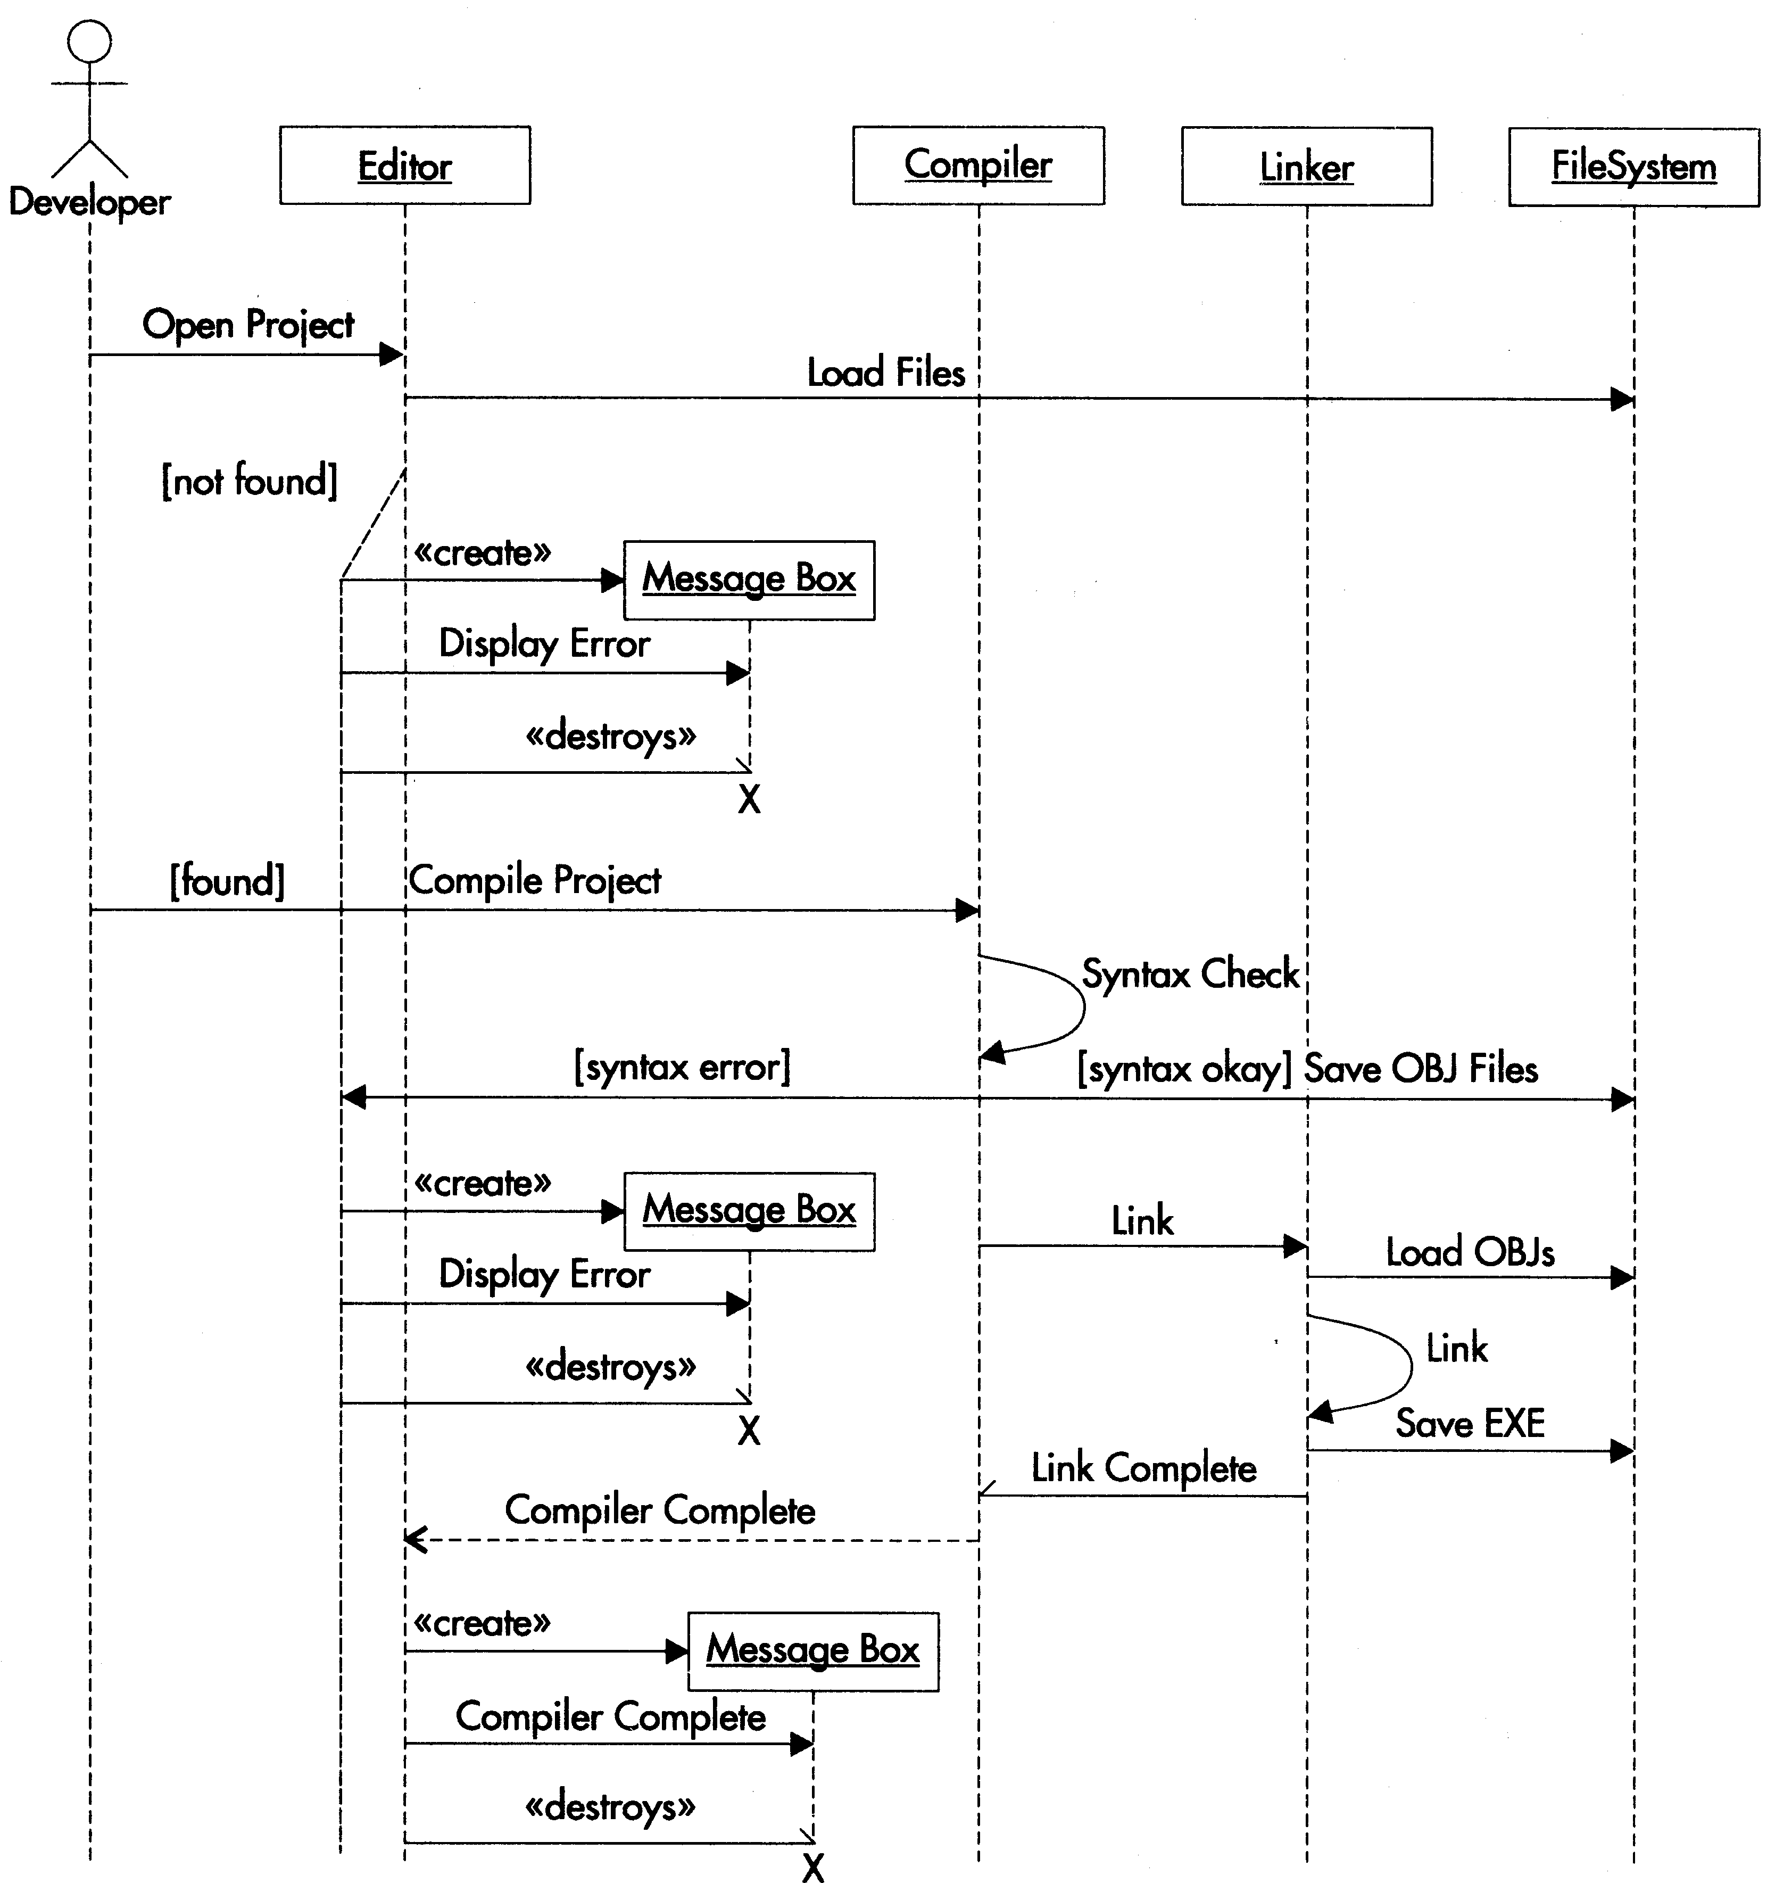

Slide 25
1.4.4 顺序图建模
创建顺序图包含4项任务：
1）确定需要建模的工作流。
2）从左到右布置对象。
3）添加消息和条件以便创建每一个工作流。
4）绘制总图以便连接各个分图。
1．确定工作流
建模顺序图的第一步是确定将要建模的工作流。对于这个练习，我们将要建模Grading system的View Grades用例。为此，需要至少标识出3个要建模的工作流：
教师成功地检查学生分数
教师试图检查某个学生分数，但是该学生在系统中不存在。
教师试图检查某个学生分数，但是该学生分数在系统中不存在。

Slide 26
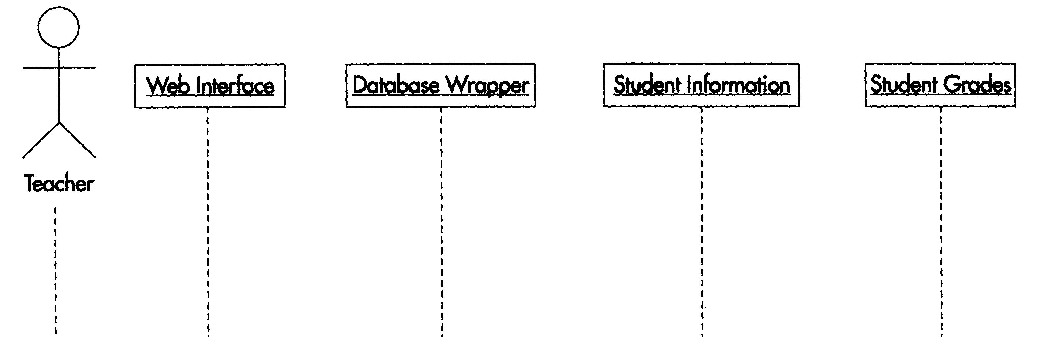
2．布置对象
建模顺序图的下一步是从左到右布置所有的参与者和对象，包含要添加消息的对象生命线，如下图所示。

Slide 27
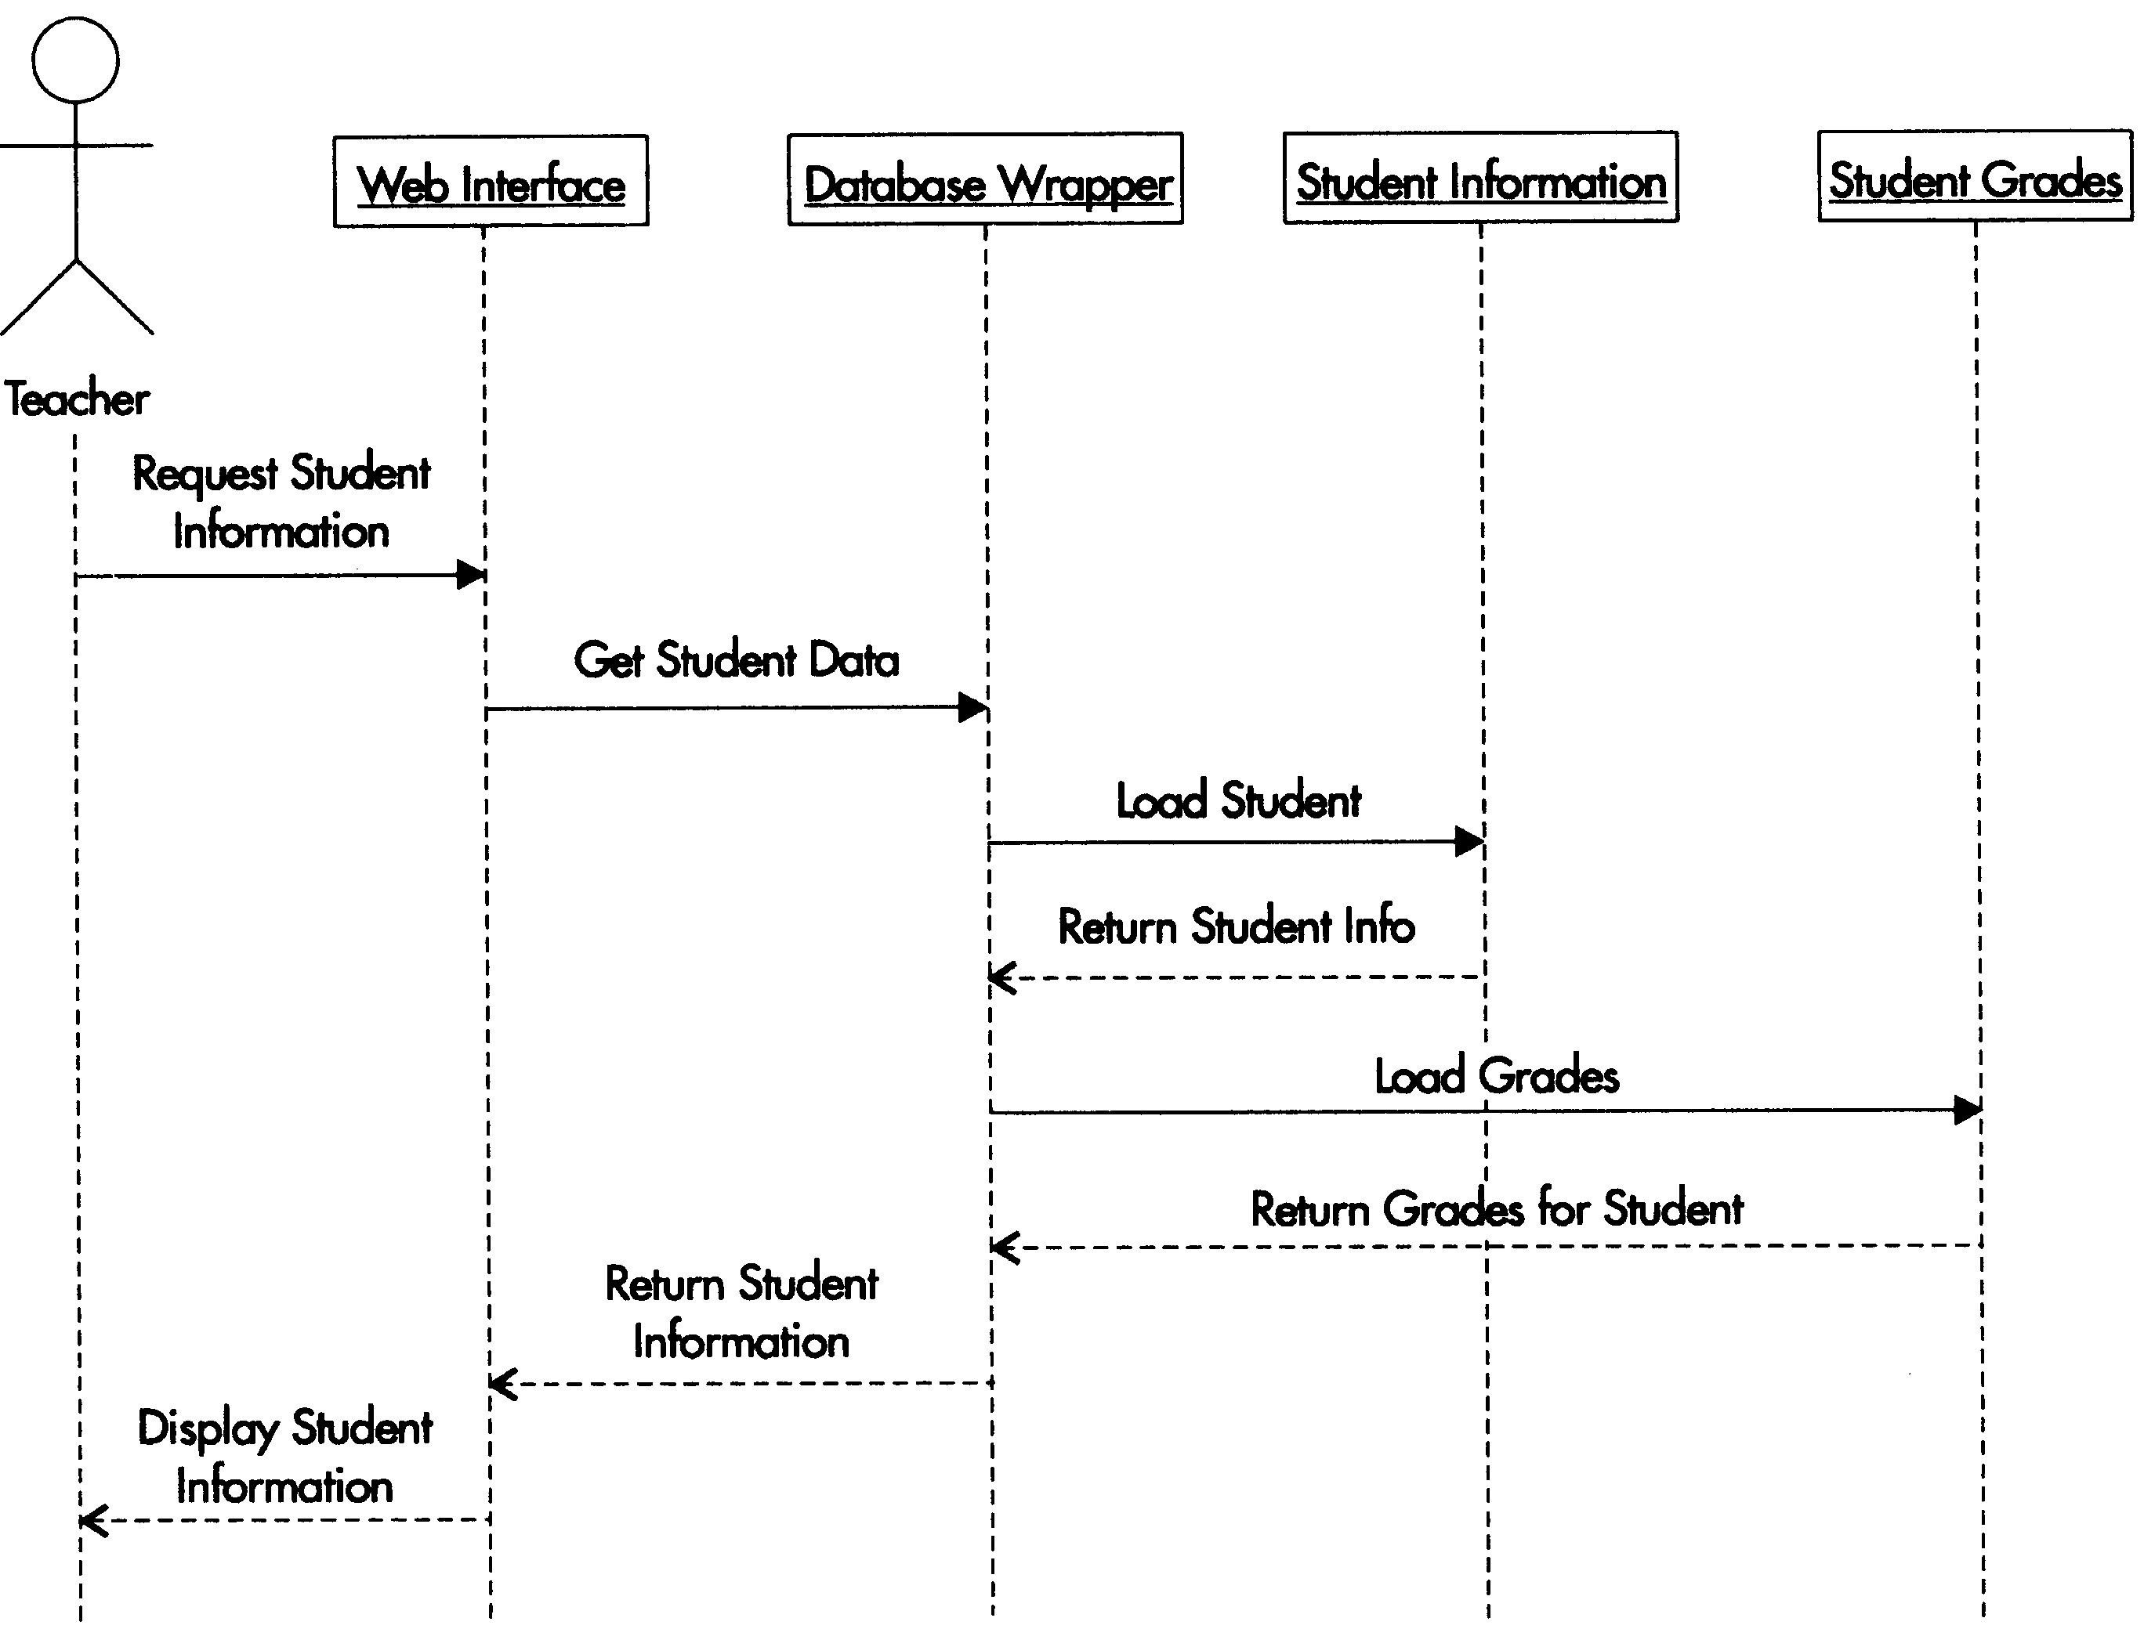
3．添加消息和条件
接下来，对每一个工作流作为独立的顺序图建模。从基本的工作流开始，它是没有出错条件，并且需要最少决策的工作流。在本例中，基本工作流是教师成功地检查某个学生的分数，如下图所示。

Slide 28
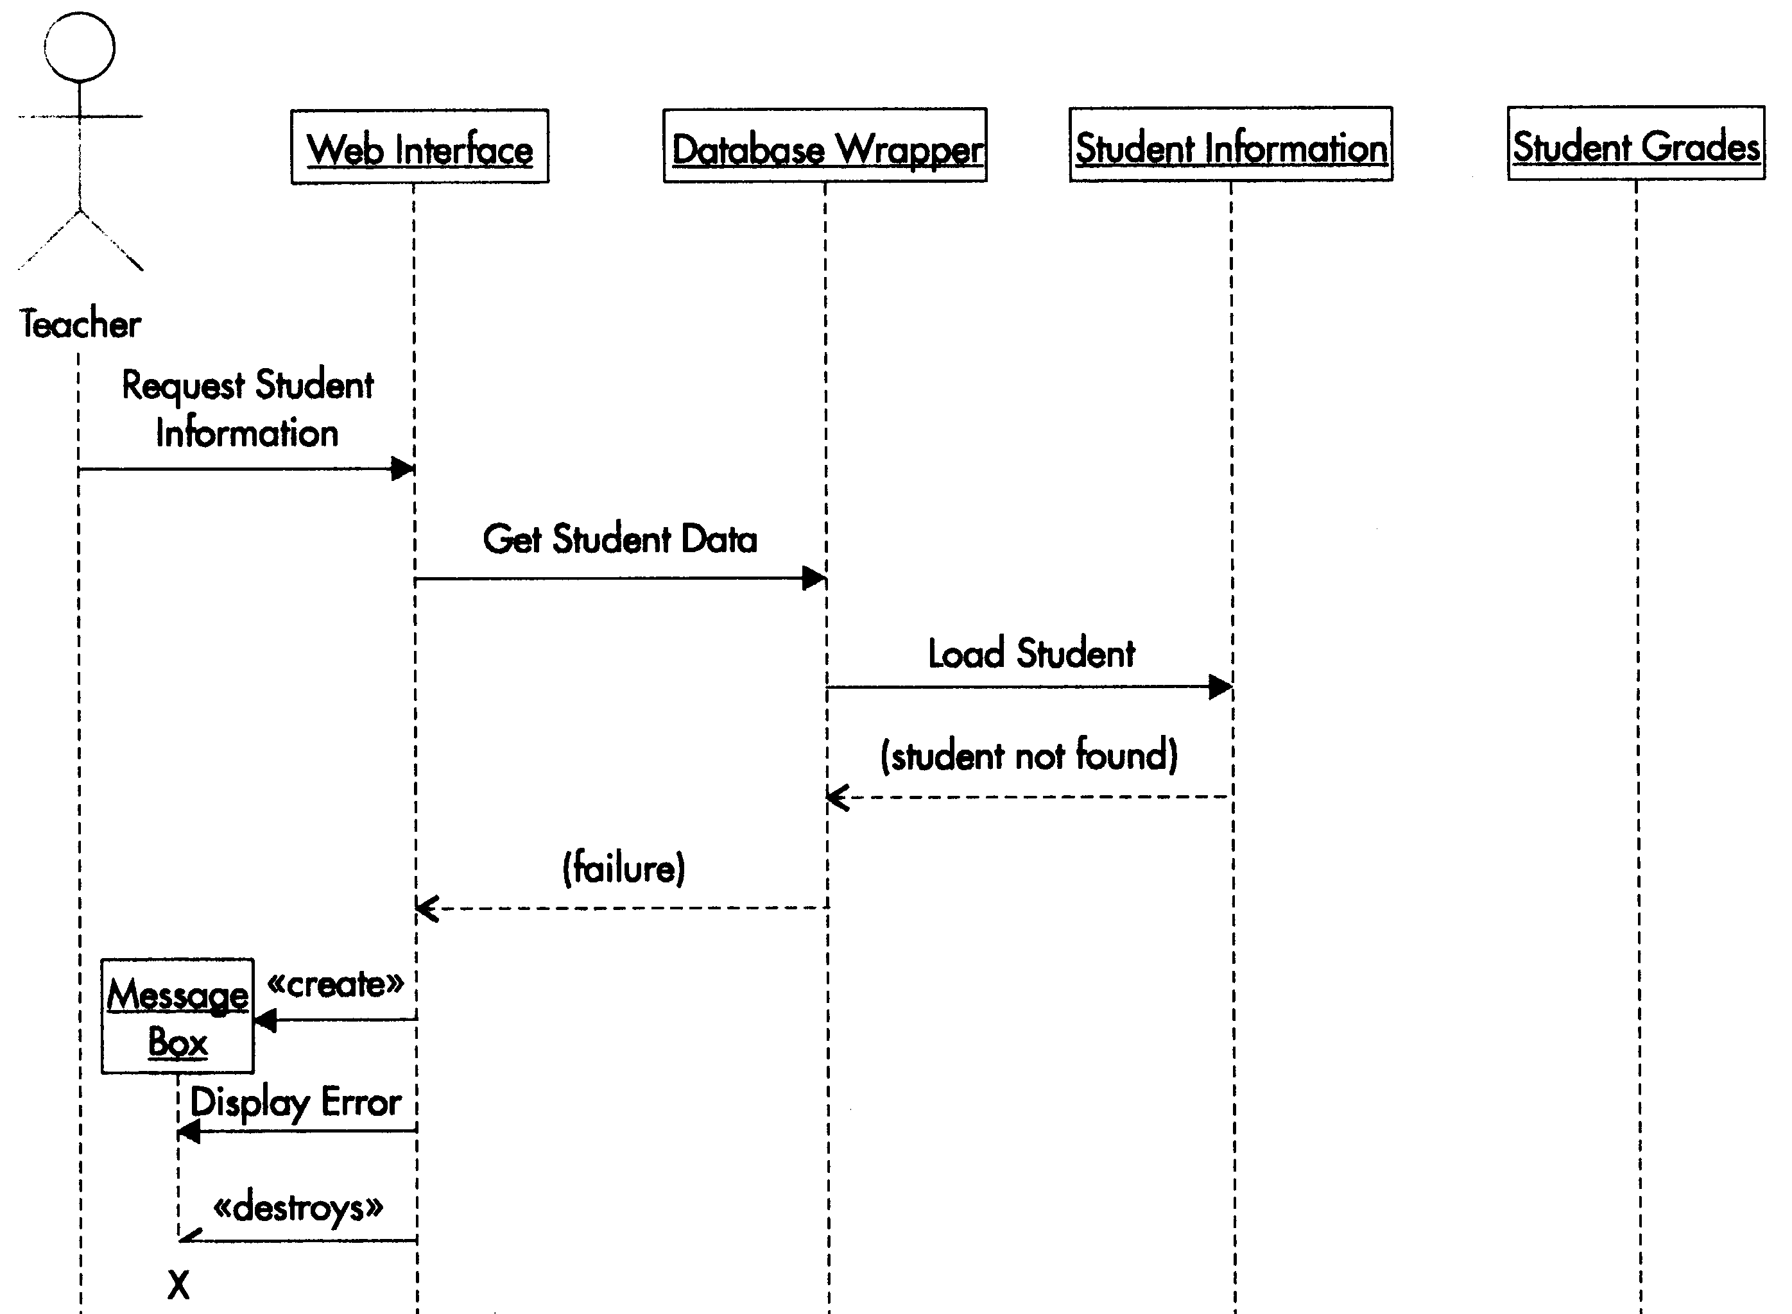
注意选择适当的消息类型（异步、同步、简单和返回）。接下来以独立的顺序图建模从属工作流。此处只建模否定的条件，如下图所示。

Slide 29
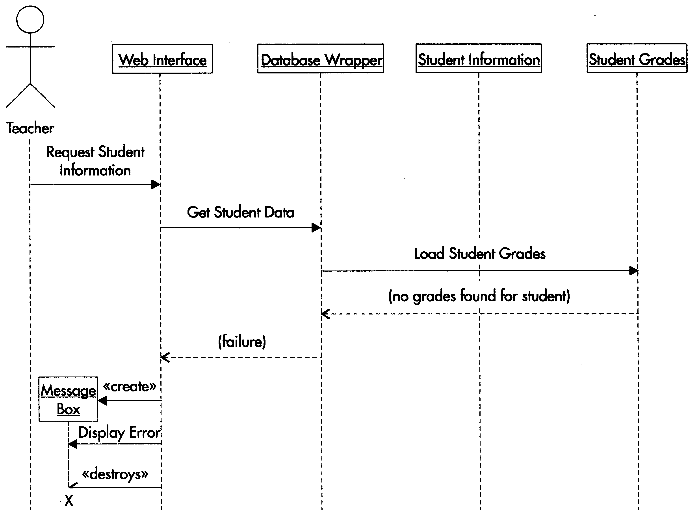
注意使用条件来指示在什么时候发送什么消息，如下图所示。 现在已经完成了每一个工作流的顺序图。

Slide 30
4．绘制总图
建模顺序图的最后一步是把所有独立的工作流连接为一个总图，如下图所示。
在此阶段，如果觉得前面的消息和交互对于当前的顺序图过于详细，可以让它们更加泛化一些，但是在软件建模的下一个阶段，就会觉得初始的各个顺序图越详细越好。

Slide 31
